Slide 1
Основные формы взаимодействия психолога с родителями по формированию инклюзивной культуры в МАОУ Лицей № 9 «Лидер»

Slide 2
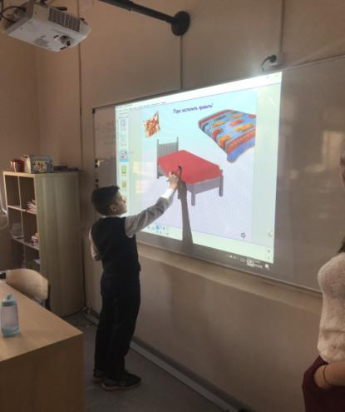
Формирование инклюзивной культуры посредством Смарт технологий

Slide 3
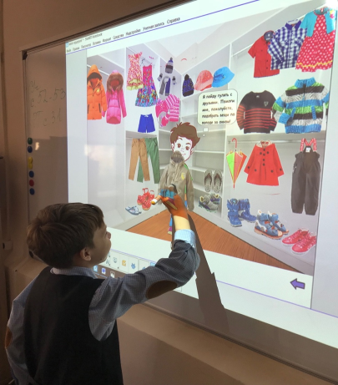
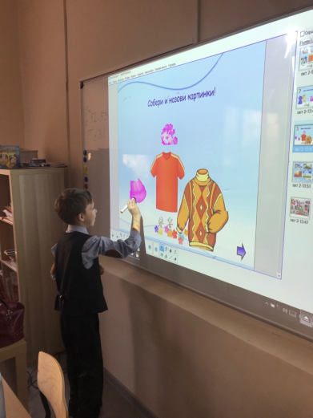

Slide 4
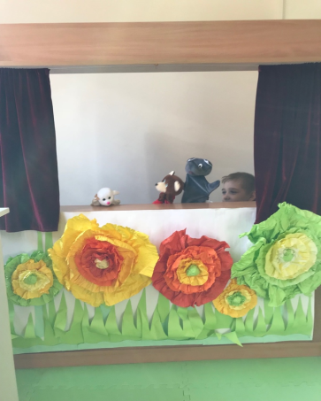
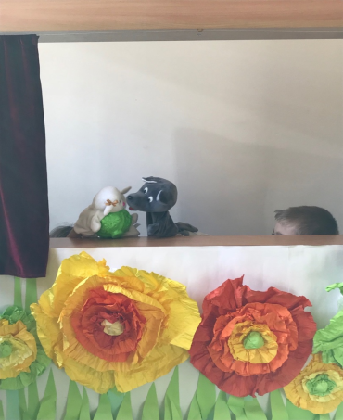
Театральные постановки

